Slide 1
Primera Etapa P.I
Daniel Van der Laat, Lisandro Sandi, Sebastian Venegas, Marlon Murillo

Slide 2
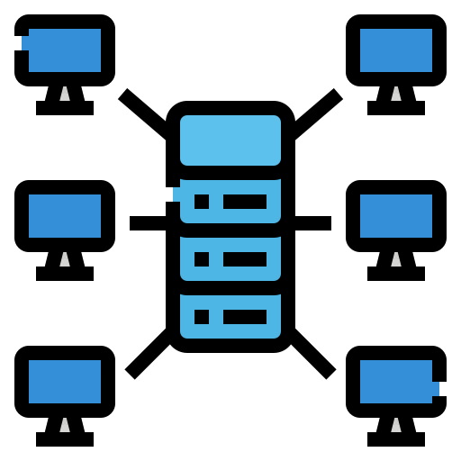
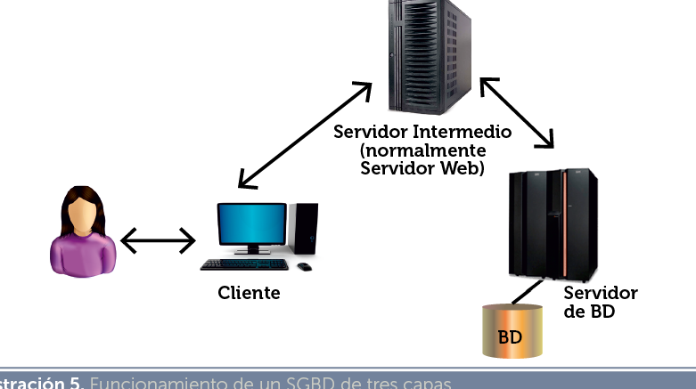
Protocolo
Sockets
Intermediario - Servidor
Cliente - Intermediario
Intermediario - Intermediario

Slide 3
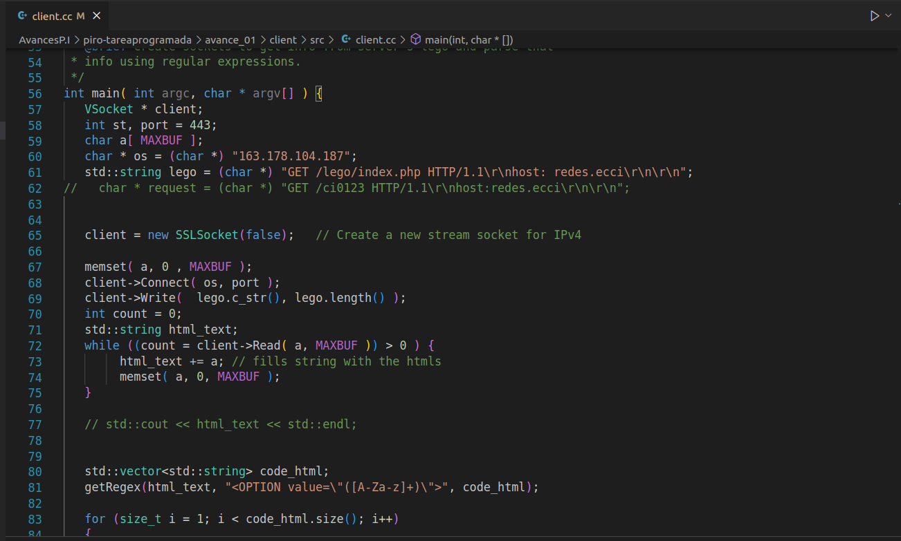
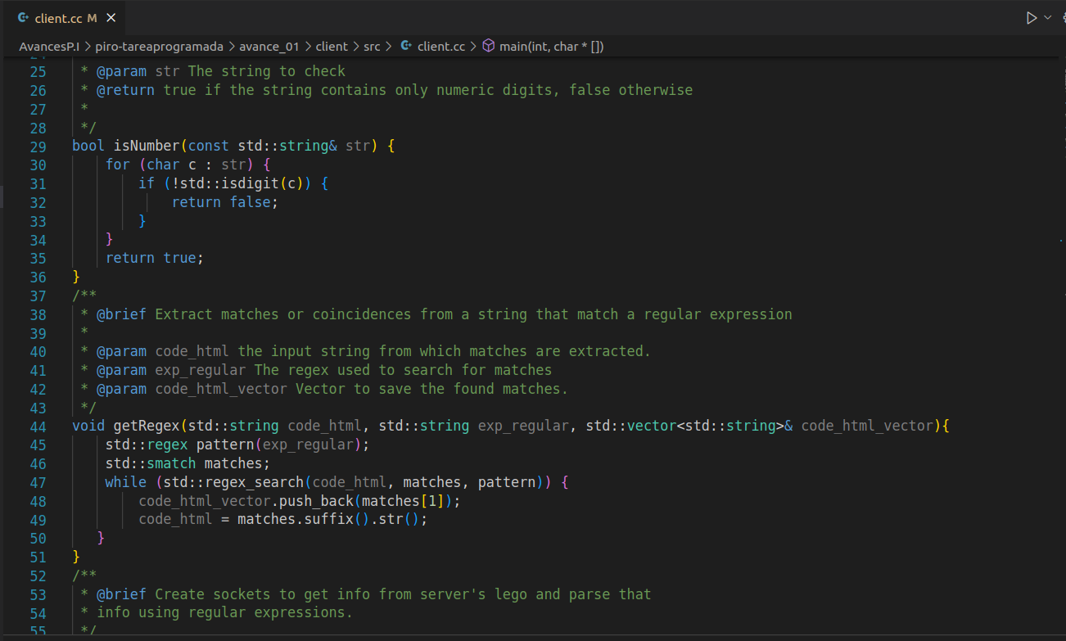
Código cliente

Slide 4
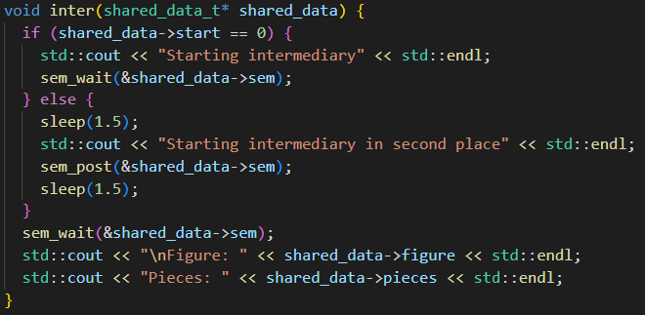
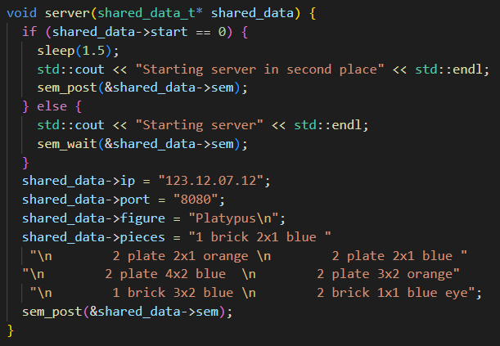
Simulador intermediario - servidor

Slide 5
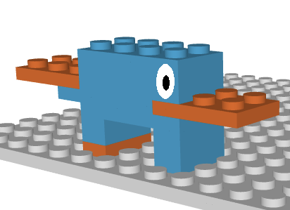
Perry (el ornitorrinco)

Slide 6
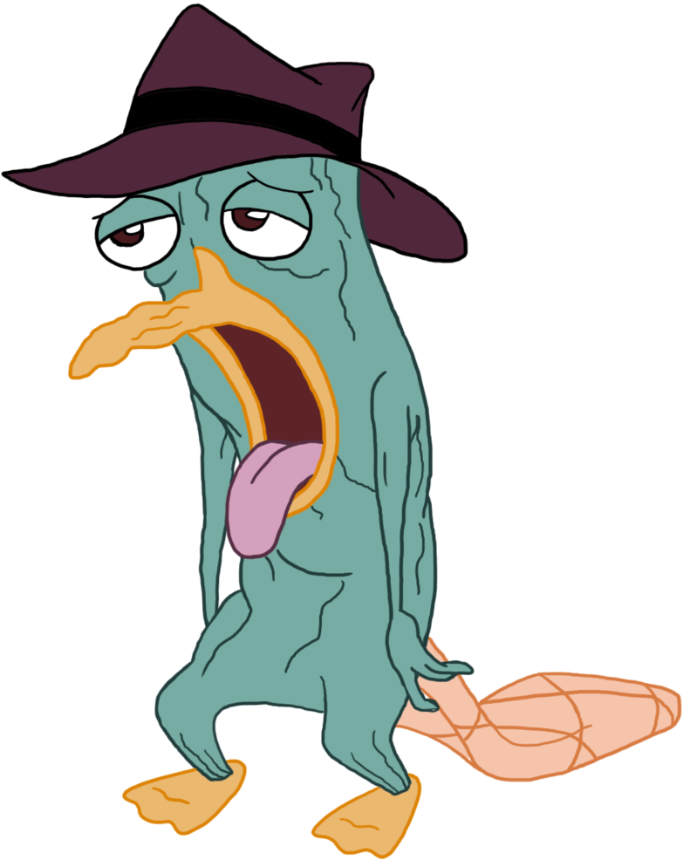
Gracias

